Slide 1




Studio Shodwe
Home
Service
About Us
Contact
CHATGPT

Slide 2
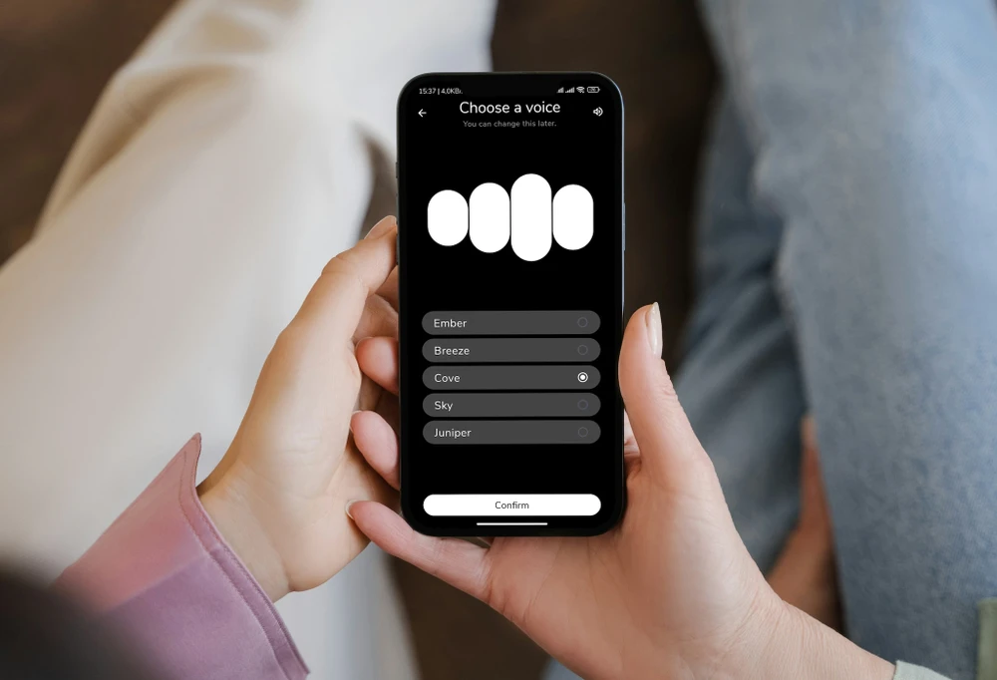
Studio Shodwe
Home
Service
About Us
Contact
ABOUT US
Trong bối cảnh thị trường công nghệ phát triển mạnh mẽ, nhu cầu của người dùng về các tính năng tiện lợi và hiệu quả ngày càng cao. Tính năng nhận diện giọng nói và tự động ghi lại nội dung sẽ giúp giảm thiểu thời gian và công sức của người dùng khi nhập liệu, đồng thời tăng tính tương tác và trải nghiệm người dùng

Slide 3
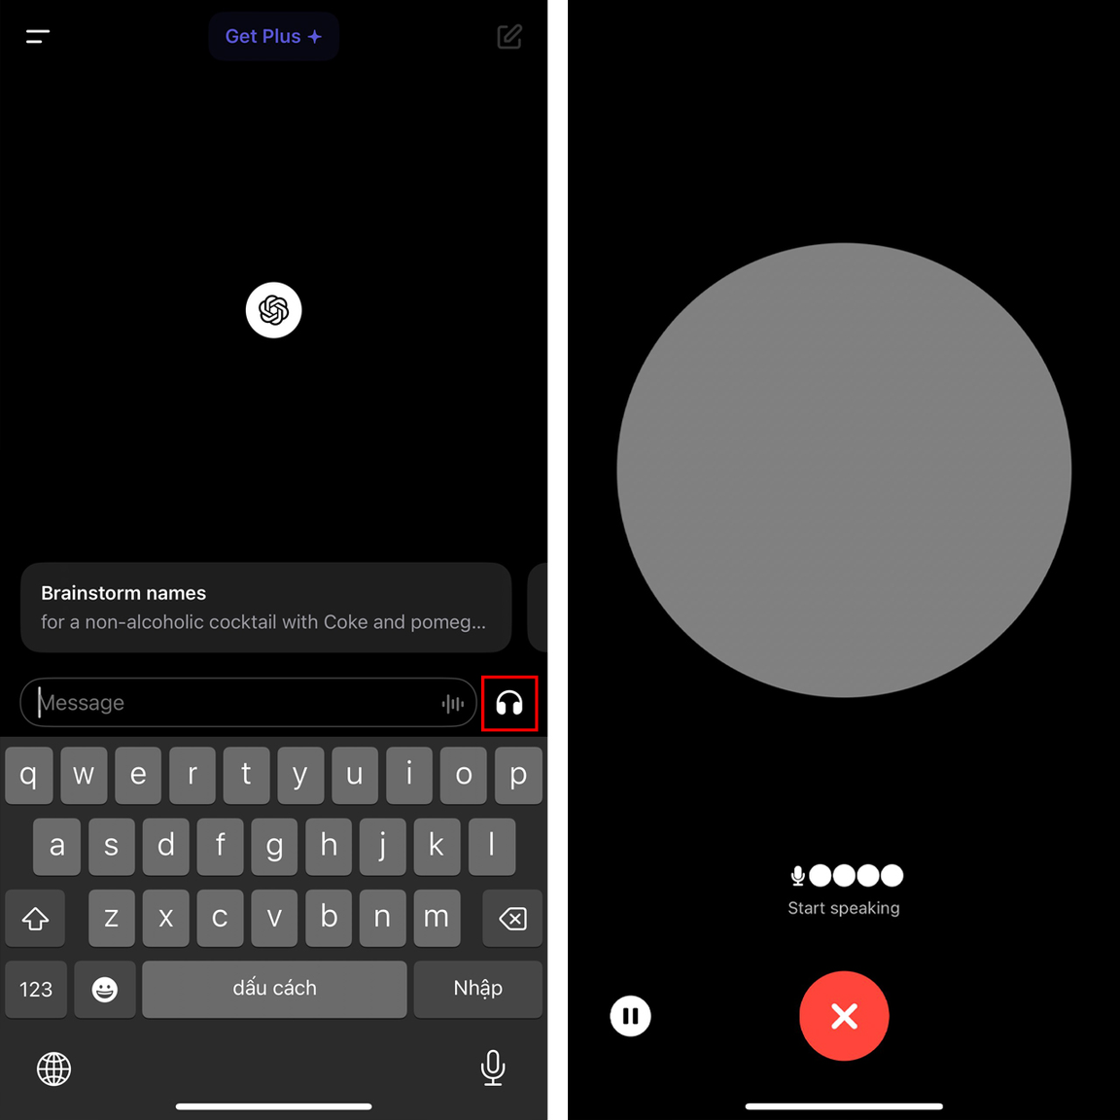
Studio Shodwe
ĐIỂM MẠNH CỦA VOICE SEARCH
Home
Service
About Us
Contact
Tìm kiếm bằng giọng nói nhanh hơn nhập văn bản 3,7 lần (Theo Bing).
01
Voice Search rất phù hợp cho các tìm kiếm trên thiết bị di động. Gần 60% người dùng thiết bị di động sử dụng Voice Search ít nhất là “thỉnh thoảng” (Theo Stone Temple).
02
Tìm kiếm bằng giọng nói sẽ thuận tiện hơn trong nhiều trường hợp. Có lẽ đó là lý do tại sao hơn một nửa số người tham gia khảo sát cho biết họ sử dụng Voice Search để “tránh phải nhập” (Theo Stone Temple).
02

Slide 4
Studio Shodwe
Home
Service
About Us
Contact
LỢI ÍCH MANG LẠI
Tính năng này sẽ giúp tăng hiệu suất làm việc, và cải thiện trải nghiệm người dùng. Điều này đặc biệt hữu ích trong các cuộc họp, thảo luận nhóm, và khi người dùng cần ghi chú và tìm kiếm nhanh chóng.
01
Người dùng sẽ tiết kiệm được nhiều thời gian và công sức khi không phải gõ văn bản thủ công. Tính năng này cũng giúp giảm thiểu sai sót do nhập liệu
02

Slide 5

Studio Shodwe
Home
Service
About Us
Contact
NHU CẦU SỬ DỤNG VOICE SEACH
Theo PWC, 29% người tiêu dùng sử dụng trợ lý giọng nói để đặt những câu hỏi ngắn.
Một nghiên cứu khác từ PWC, 35% người dùng dùng tìm kiếm giọng nói để kiểm tra thời tiết và tin tức, trong khi 15% vẫn thích -phương pháp truy vấn truyền thống.
76% chủ sở hữu loa thông minh sử dụng tính năng tìm kiếm giọng nói cục bộ ít nhất một lần/tuần để tìm thông tin về doanh nghiệp địa phương (46% thực hiện điều này hàng ngày).
Review42 cho biết, người dùng di động có xu hướng sử dụng voice search gấp 3 lần so với tìm kiếm văn bản truyền thống.
01
02
03
03

Slide 6
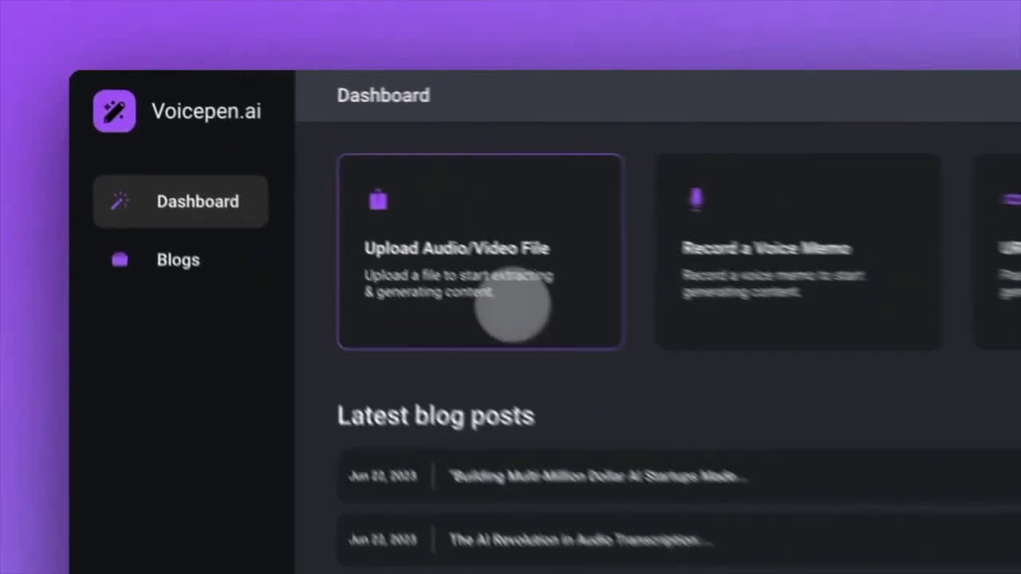
Studio Shodwe
Home
Service
About Us
Contact
CÁCH HOẠT ĐỘNG
Tính năng nhận diện giọng nói hoạt động bằng cách sử dụng công nghệ AI tiên tiến để nhận diện và chuyển đổi giọng nói thành văn bản. Giao diện người dùng đơn giản và trực quan, giúp dễ dàng sử dụng ngay từ lần đầu tiên

Slide 7
Studio Shodwe
Home
Service
About Us
Contact
THANK YOU

